Slide 1
Barokas
XVII a. – XVIII a.

Slide 2
Kas yra Barokas?
Barokas - kultūros epocha ir meno kryptis, plitusi Europoje ir Lotynų Amerikoje.
Siauresniąja prasme baroku vadinamas šio laikotarpio architektūros ir dailės stilius.

Slide 3
Baroko epocha
Barokas pradėjo formuotis XVIa. pab., Italijoje (keitė vėlyvąjį renesansą ir manierizmą).
XVII a. paplito daugumoje Europos šalių.
XVIII a. I pusėje kai kurias vėlyvojo baroko tradicijas tęsė rokokas.

Slide 4
Baroko atsiradimas
Manoma, kad Europoje baroko epocha įsiviešpatavo XVII – XVIII amžiaus pirmoje pusėje po renesanso.
Jo atsiradimą paskatino kontrreformacija: kovos, reakcija prieš renesanso kultūrą, viduramžių tradicijų gaivinimas. Ypač baroko raidą skatino monarchai, stambieji feodalai ir kiti kontrreformacijos šalininkai.

Slide 5
Literatūra
Baroko literatūra pradėjo formuotis XVI a. pabaigoje, Italijoje. XVII a. išplito visoje Europoje.

Slide 6
Baroko literatūrai būdinga
Disonansai, kontrastai, fantazijos ir religinės mistikos derinimas su humoru ir buitiškumu.

Slide 7
Labiausiai paplitę baroko literatūros žanrai
Lyrika;
Riterinis fantastinis epas;
Alegorinis ir meilės romanas;
Religinė, rūmų ir liaudinė turgaus aikščių drama;
Siaubo tragedija.

Slide 8
Lietuvos barokas skirstomas į tris laikotarpius:
Ankstyvasis barokas (1600-1650 m.)
Brandusis barokas (1650-1690 m.)
Vėlyvasis barokas - rokokas (1690-1790 m.)

Slide 9
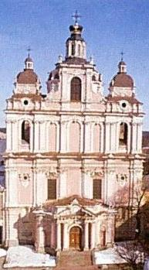
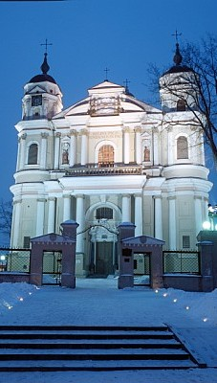
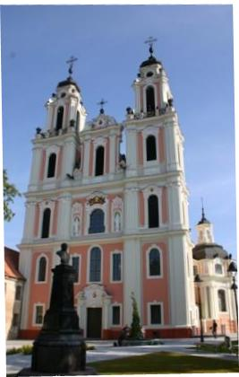
Ankstyvasis barokas
Brandusis barokas
Vėlyvasis barokas
Vilniaus Šv. Kazimiero bažnyčia
Vilniaus Šv. Petro ir Povilo bažnyčia
Vilniaus Šv. Kotrynos bažnyčia

Slide 10
Garsiausi atstovai
Muzikoje: J. S. Bachas, G. F. Hendelis , L. Bokerinis.
Architektūroje: K. Maderna, Dž. L. Berninis, B. Longena.
Dailėje:P.P. Rubensas, A. van Deikas, J.Jordansas.
Literatūroje: M. Sarbievijus.

Slide 11
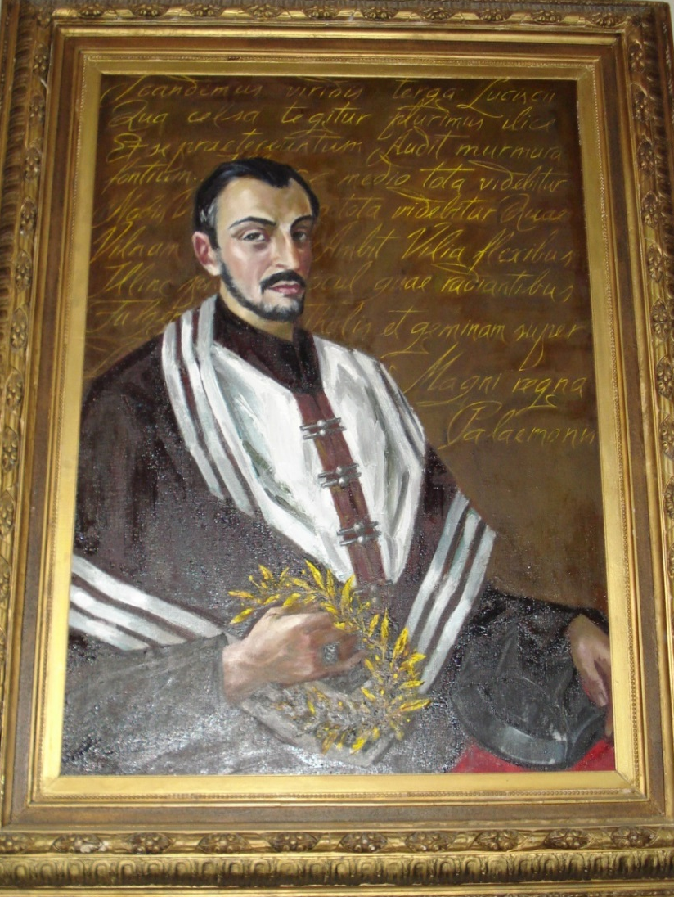
Motiejus Kazimieras Sarbievijus -
laikomas vienu iškiliausių Lietuvos baroko epochos poetų, rašęs lotynų kalba, populiarus XVII a. Europoje.

Slide 12
Ačiū už dėmesį ☺

Slide 13
Darbą kūrė
Kaltinėnų A. Stulginskio gimnazijos
Igb klasės mokinės
Jovitos Čerkauskaitės

Slide 14
Naudoti šaltiniai
http://lt.wikipedia.org/wiki/Barokas
http://www.studijoms.lt/barokas-2.htm
http://lt.wikipedia.org/wiki/Motiejus_Kazimieras_Sarbievijus
http://www.kalbam.lt

